Slide 1
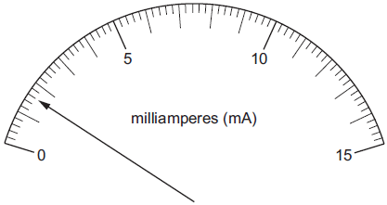
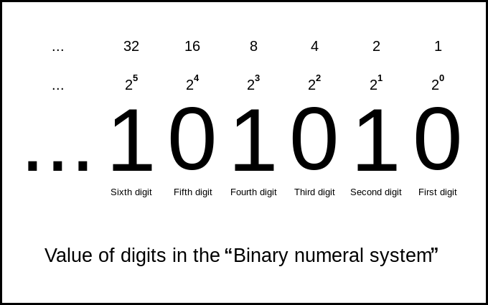
Ψηφιακό - Αναλογικό , Δυαδικό Σύστημα και ο Η/Υ
Κεφάλαιο 1: Ψηφιακός Κόσμος

Slide 2
Τι θα δούμε σ’αυτό το κεφάλαιο
Τι είναι Ψηφιακό και τι αναλογικό;
Γιατί ο Η/Υ είναι ψηφιακός;
Ψηφιακή αναπαράσταση δεδομένων
Δυαδικό ψηφίο
Κώδικας ASCII
Μονάδες μέτρησης Ψηφιακής Πληροφορίας
Ψηφιακή αναπαράσταση εικόνας
Ποιο είναι τελικά καλύτερο;; Ψηφιακό ή Αναλογικό;

Slide 3
Τι σας έρχεται στο μυαλό όταν ακούτε την λέξη..
Ήχος
Εικόνα
Φωτογραφική μηχανή
Σήμα
Ψηφιακό
(digital)
Σπίτι
Smartphone
Αυτοκίνητο
Cd Player
Η/Υ
Θερμόμετρο
και πάρα πολλά άλλα!!!

Slide 4
& τι σας έρχεται στο μυαλό όταν ακούτε την λέξη..
Ήχος
Εικόνα
Φωτογραφική μηχανή
Σήμα
Αναλογικό
(analogue)
Φως
Κοντέρ Αυτοκινήτου
Πικάπ
Ταχύτητα
Θερμόμετρο
και πάρα πολλά άλλα!!!

Slide 5
Ο τρόπος που αντιλαμβανόμαστε τον
κόσμο μας είναι ΑΝΑΛΟΓΙΚΟΣ
παρόλο που τα τελευταία χρόνια όλο και περισσότερες συσκευές είναι ΨΗΦΙΑΚΕΣ.
Ποια είναι όμως η διαφορά τους τελικά..

Slide 6
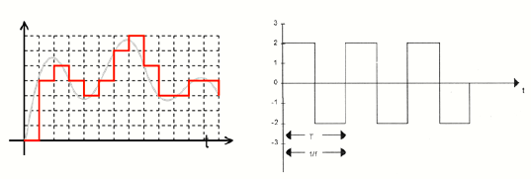
Ψηφιακό Σύστημα
Το ψηφιακό σήμα παίρνει διακριτές τιμές (όχι άπειρες)
Η ένταση του σήματος παίρνει τιμές από μια ομάδα συγκεκριμένων τιμών
Στον Η/Υ παίρνει τις τιμές 0 και 1

Slide 7
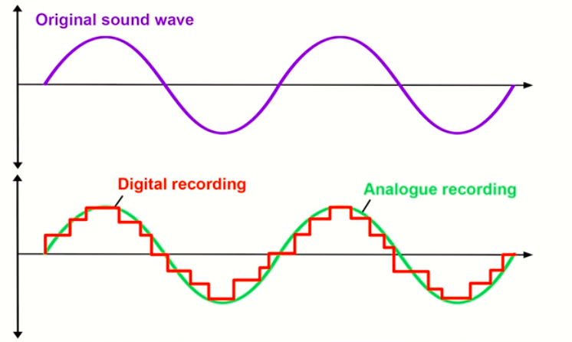
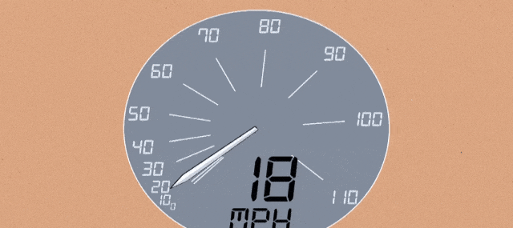
Ψηφιακά φαινόμενα
Ψηφιακός ήχος
Ταχύτητα

Slide 8
Αναλογικό Σύστημα
Το αναλογικό σήμα παίρνει συνεχείς τιμές (άπειρες)
Αλλάζει συνεχώς η ένταση του σήματος καθώς ο χρόνος κυλάει π.χ.
φωνή (ήχος), το τηλέφωνο, το ραδιόφωνο, η τηλεόραση (αναλογικά κανάλια), το υδραργυρικό θερμόμετρο, το αναλογικό ρολόι (με δείκτες), η ταχύτητα της οδήγησης

Slide 9
Αναλογικά φαινόμενα
Αναλογικός ήχος
Ταχύτητα
Θερμοκρασία

Slide 10
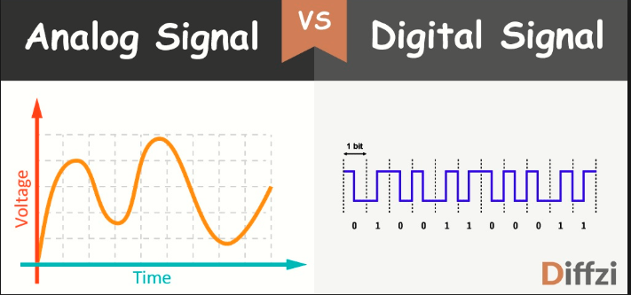
Ψηφιακό vs Αναλογικό

Slide 11
Ο Η/Υ ως ψηφιακό σύστημα
Γιατί λοιπόν ο Η/Υ είναι ψηφιακό σύστημα ;;;
Ποιες είναι οι συγκεκριμένες καταστάσεις στις οποίες δουλεύει;
Ο Η/Υ είναι ψηφιακή μηχανή που δουλεύει με ρεύμα και τα κυκλώματά του αναγνωρίζουν δύο διακριτές καταστάσεις

Slide 12
Ο Η/Υ ως ψηφιακό σύστημα
Παραδείγμα1

Slide 13
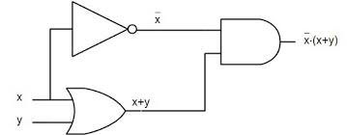
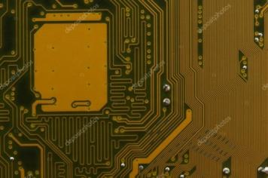
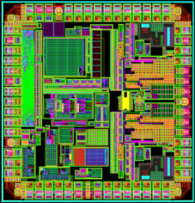
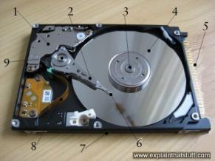
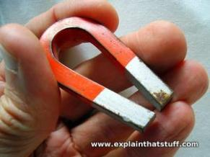
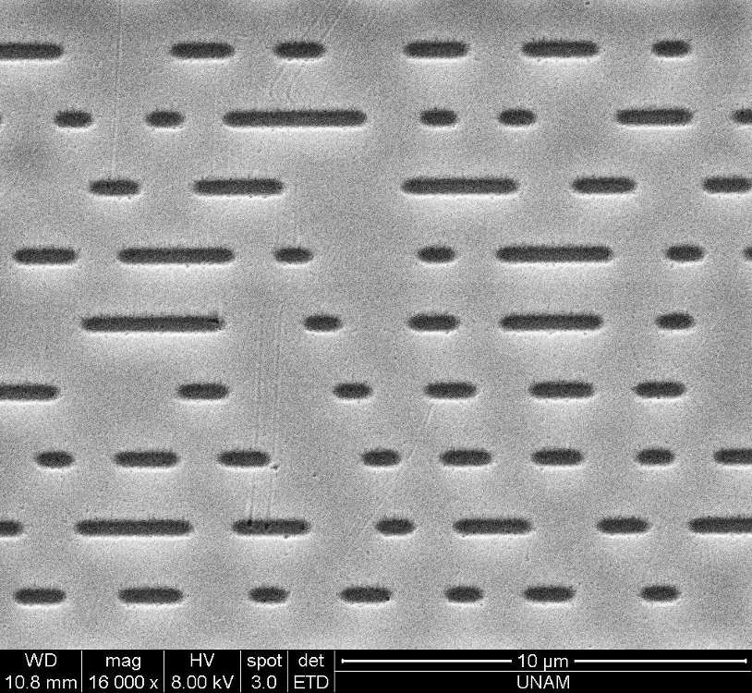
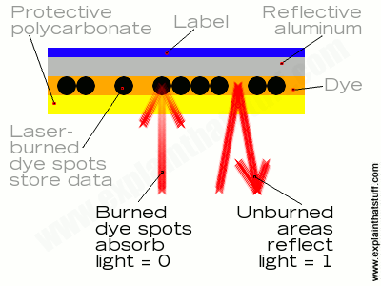
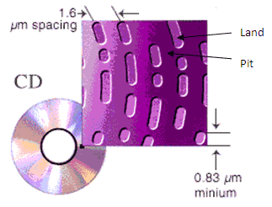
Ο Η/Υ ως ψηφιακό σύστημα
Α. στα κυκλώματά του (εσωτερικά)
Β. στα μαγνητικά μέσα αποθήκευσης ( σκληρός δίσκος)
ΑΝΑΓΝΩΡΙΖΟΥΝ ΜΟΝΟ ΔΥΟ ΚΑΤΑΣΤΑΣΕΙΣ : «0» ΚΑΙ «1»
Γ. στα οπτικά μέσα αποθήκευσης ( CD / DVD)

Slide 14
Ερωτήσεις κατανόησης 1
Ένα αναλογικό σύστημα παίρνει συγκεκριμένες τιμές ενώ ένα ψηφιακό παίρνει συνεχόμενες. Σωστό - Λάθος
Η ταχύτητα του αυτοκινήτου είναι αναλογικό φαινόμενο .
Σωστό - Λάθος
Ο Η/Υ είναι ψηφιακός γιατί δουλεύει με ρεύμα. Σωστό – Λάθος
Τα κυκλώματα του Η/Υ μπορούν να βρεθούν μόνο σε 2 καταστάσεις Σωστό - Λάθος

Slide 15
Δυαδικό Σύστημα ( Binary System)
Αφού ο Η/Υ χρησιμοποιεί με αυτές τις δύο καταστάσεις , ας τις πούμε «0» και «1» , χρειάζεται ένα σύστημα αναπαράστασης ( όπως εμείς οι άνθρωποι χρησιμοποιούμαι το Δεκαδικό Σύστημα) και αυτό το σύστημα λέγεται Δυαδικό Σύστημα
Στο δυαδικό σύστημα όλοι οι αριθμοί παριστάνονται με 2 μόνο ψηφία:0 και 1
Με τα δυαδικά ψηφία (Binary Digits – Bits) οι κατασκευαστές περιγράφουν την απουσία ή την παρουσία ρεύματος στα καλώδια του υπολογιστή
το bit είναι η βασική (ελάχιστη) μονάδα πληροφορίας που μπορεί να χειριστεί ο υπολογιστής
Σε μορφή bits παριστάνονται όλα τα δεδομένα π.χ. αριθμοί, χαρακτήρες, εικόνες, ήχοι, video

Slide 16
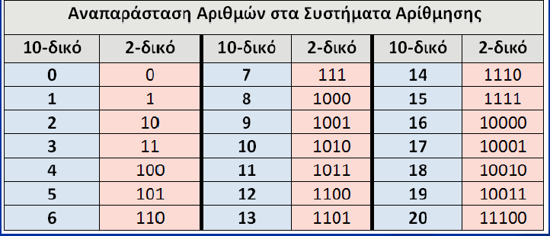
Δυαδικό Σύστημα ( Binary System)
Παράδειγμα αντιστοιχίας μεταξύ Δεκαδικού και Δυαδικού Συστήματος

Slide 17
Δυαδικό Σύστημα ( Binary System)
Αφού εμείς καταλαβαίνουμε τα δικά μας σύμβολα (γράμματα,ψηφία κλπ) και ο Η/Υ χρησιμοποιεί το Δυαδικό ( μόνο «0» και «1») , πως γίνεται και επικοινωνούμε σωστά με αυτόν;;;;
Αυτό που χρειάζεται είναι να υπάρχει μια κωδικοποίηση, όπου για κάθε δικό μας σύμβολο να υπάρχει μια αντίστοιχη (μοναδική) ακολουθία δυαδικών ψηφίων( bits). Αυτό γίνεται με τον :
Α.Κώδικα ASCII
- Κάθε χαραχτήρας κωδικοποιείται σε 8 bits (Συνολικά 256 χαρακτήρες)
- Αφορά τους Ελληνικούς και Λατινικούς χαρακτήρες
Β. Τον Κώδικα UNICODE
- Κάθε χαραχτήρας κωδικοποιείται σε 16 bits (Συνολικά 65536 χαρακτήρες)
- Αφορά τους χαρακτήρες για όλες τις γλώσσες.

Slide 18
Δυαδικό Σύστημα - Κωδικοποίηση

Slide 19
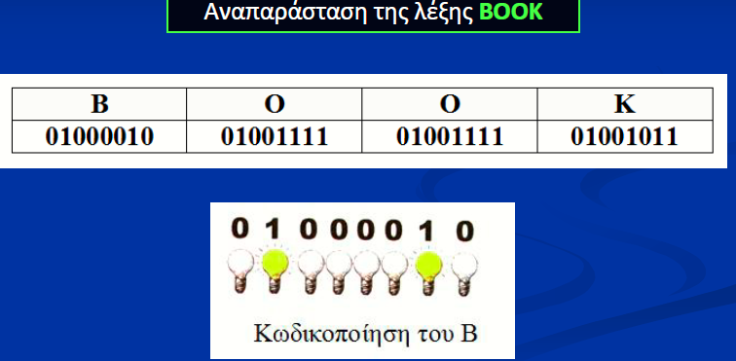
Δυαδικό Σύστημα - Κωδικοποίηση
Παραδείγματα Κωδικοποίησης με τον Κώδικα ASCII

Slide 20
Πόσα bits είναι αρκετά;
Με 2 bits, μπορούμε να κωδικοποιήσουμε 4=2² σύμβολα
Με 3 bits, μπορούμε να κωδικοποιήσουμε 8=2³σύμβολα
Με 4 bits, μπορούμε να κωδικοποιήσουμε 16=2⁴σύμβολα
Με 8 bits, μπορούμε να κωδικοποιήσουμε 256=2⁸ σύμβολα

Slide 21
Αναπαράσταση δεδομένων στον Η/Υ
Άρα , όλα τα δεδομένα και οι πληροφορίες μέσα στον Η/Υ είναι αποκλειστικά σε δυαδική μορφή ( δηλ σε «0» και «1»). Όχι μόνο τα κείμενα ( με τους χαρακτήρες τους) αλλά και τα τραγούδια, τα βίντεο, τα προγράμματα, οι εικόνες. ΌΛΑ!!
Πως κωδικοποιείται μια εικόνα στον Η/Υ

Slide 22
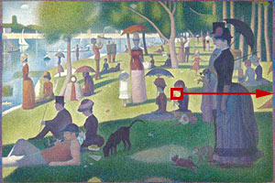
Αναπαράσταση εικόνας στον Η/Υ
Παράδειγμα ψηφιακής αναπαράστασης μιας έγχρωμης εικόνας
pixels
Κωδικοποίηση ΕΝΟΣ pixel (σε 16 bits)
0100100010111100

Slide 23
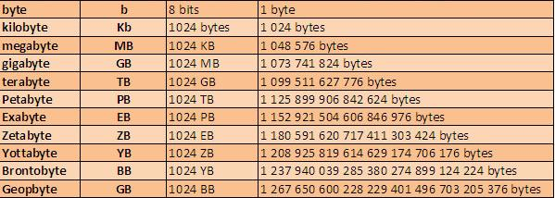
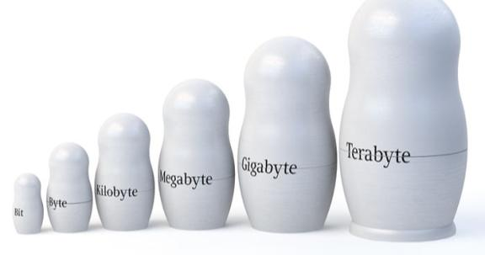
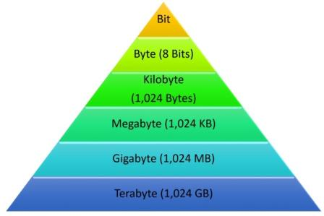
Μονάδες μέτρησης ψηφιακής πληροφ.

Slide 24
Μονάδες μέτρησης - Παραδείγματα
Ένας χαρακτήρας (πχ γράμμα, ψηφίο κλπ) : 1 byte
Ένα κείμενο με 1024 γράμματα : 1 Κbyte
Ένα τραγούδι MP3 (4 λεπτών) : 4 Mbytes
Ένα τραγούδι WAV (4 λεπτών) : 40 Mbytes
Μια εικόνα ανάλυσης (14 Mpixel) : 5-8 MBytes
Ένα DVD έχει χωρητικότητα : 4,4 Gbytes
Μια κάρτα μνήμης για το κινητό : 8 έως 500 GBytes
Ένας καλός σκληρός δίσκος : >1 TByte

Slide 25
Εξάσκηση
Binary Game Online παιχνίδι για τους Δυαδικούς αριθμούς
Μετατροπή από το δεκαδικό στο δυαδικό σύστημα
Αναπαράσταση αριθμών με δυαδικά ψηφία
Αναπαράσταση ασπρόμαυρης ψηφιακής εικόνας στον υπολογιστή
Χρωματικές συνιστώσες εικόνας
Προσθετική παραγωγή χρώματος
Υπολογισμός μεγέθους ψηφιογραφικής εικόνας

Slide 26
Ερωτήσεις κατανόησης 2
Γιατί χρησιμοποιούμε το δυαδικό σύστημα (0,1) στον υπολογιστή και όχι το δεκαδικό;
Τι είναι ο Κώδικας ASCII ;
Oι ψηφιακές εικόνες αποτελούνται από pixels . Σωστό - Λάθος
Σε ένα CD με χωρητικότητα 700 Mbytes, πόσα τραγούδια MP3 (με μέγεθος 5 Μbytes) χωράνε

Slide 27
Ψηφιακό vs Αναλογικό: Τι προτιμάμαι ;
Τελικά , τι είναι καλύτερο ;; Ένα Αναλογικό ή ένα Ψηφιακό Σύστημα
Επομένως η απάντηση είναι ………………….

Slide 28
Εργασίες -Ασκήσεις
Από το eclass→ → Μάθημα: Αναπαράσταση Δεδομένων-Κώδικας ASCII → Εργασίες ή Ασκήσεις
Α. Για το σπίτι
1^{η} Εργασία: Φύλλο Εργασίας 1: Κωδικοποίηση
2^{η} Εργασία: Φύλλο Εργασίας 1: Κωδικοποίηση σε κώδικα ASCII
3^{η} Εργασία: Φύλλο Εργασίας 3: Ανακεφαλαιωτικό στο 1ο κεφάλαιο: Ψηφιακός Κόσμος
Προθεσμία : έως …/…../2019
Β. Στο Εργαστήριο
1^{η} Άσκηση: ΤΕΣΤ: Ψηφιακός Κόσμος

